Slide 1
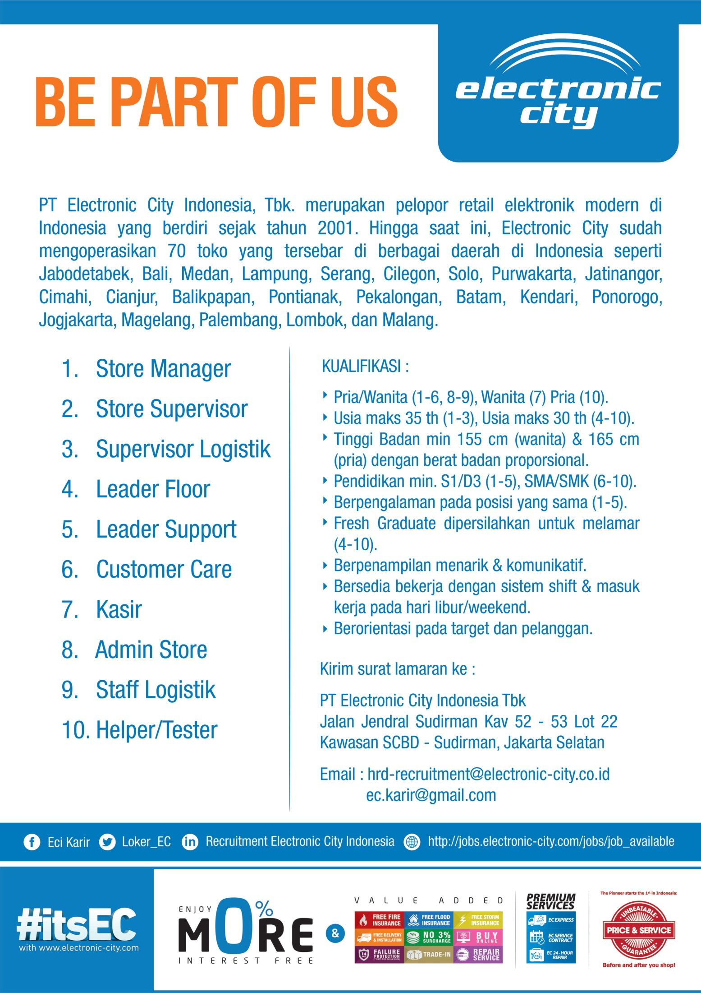
Customer Care (Pekalongan)
Menangani keluhan dari konsumen dan melakukan segala administrasi yang berhubungan dengan pelayanan konsumen.
Kualifikasi
Usia Max. 27 tahun
Pendidikan min. SMA
Memiliki pengalaman sebagai Customer Service (diutamakan)
Mampu mengoperasikan Ms. Office
Bersedia ditempatkan di Pekalongan
Bersedia bekerja dengan sistem shifting
Kirimkan CV Anda ke:
aulia.shabrina@electronic-city.co.id
(Tulis “Customer Care (Pekalongan)” pada Subject E-mail)
Batas akhir pengiriman sampai tanggal 28 Oktober 2016

Slide 2
Walk In Interview
TESTER
Deskripsi Pekerjaan:
Memberikan informasi mengenai produk yang tersedia di toko kepada costumer
Kualifikasi
Pria
Usia maksimal 30 tahun.
Pendidikan min. SMA atau sederajat
Berpenampilan menarik dan komunikatif
Bersedia ditempatkan di Jabodetabek
Lokasi
Head Office Electronic City
Jln. Jendral Sudirman Kav. 52-53 Kawasan SCBD Lot 22 , Jakarta Selatan
Waktu
Senin, 03 Oktober 2016 – Kamis, 13 Oktober 2016
Pkl. 09.00 WIB (On Time)
Ket:
Harap membawa alat tulis dan lamaran lengkap

Slide 3
Recruitment (Magang)
Kualifikasi
Usia Max. 25 tahun
Pendidikan min. S1 Psikologi (mahasiswa tingkat akhir dipersilahkan melamar)
Familiar terhadap alat tes psikologi
Memiliki pengalaman sebagai tester/interviewer (diutamakan)
Mampu mengoperasikan Ms. Office
Bersedia ditempatkan di SCBD (Sudirman Central Business District)
Bersedia bekerja pada office hour
Kirimkan CV Anda ke:
aulia.shabrina@electronic-city.co.id
(Tulis “recruitment” pada Subject E-mail)
Batas akhir pengiriman sampai tanggal 30 September 2016

